Slide 1



ỦY BAN NHÂN DÂN QUẬN LONG BIÊN
TRƯỜNG MẦM NON ĐỨC GIANG
LĨNH VỰC
PHÁT TRIỂN NHẬN THỨC
HOẠT ĐỘNG: LÀM QUEN VỚI TOÁN
ĐỀ TÀI: SO SÁNH SỐ LƯỢNG CỦA BA NHÓM ĐỐI TƯỢNG TRONG PHẠM VI 10
Lứa tuổi: 5-6 tuổi

Slide 2
ỦY BAN NHÂN DÂN QUẬN LONG BIÊN
TRƯỜNG MẦM NON ĐỨC GIANG
LĨNH VỰC
PHÁT TRIỂN NHẬN THỨC
HOẠT ĐỘNG: LÀM QUEN VỚI TOÁN
ĐỀ TÀI: SO SÁNH SỐ LƯỢNG CỦA BA NHÓM ĐỐI TƯỢNG TRONG PHẠM VI 10
Lứa tuổi: 5-6 tuổi

Slide 3

MỤC ĐÍCH – YÊU CẦU
1. Kiến thức:
- Trẻ nhận biết mối quan hệ hơn, kém về số lượng trong phạm vi 10.
- Trẻ nhận biết được nhóm nhiều nhất,ít hơn, ít nhất và ngược lại của 3 nhóm đối tượng.
2. Kỹ năng
- Trẻ so sánh 3 nhóm đối tượng để nhận biết và xác định được nhóm nhiều nhất, ít hơn, ít nhất và ngược lại.
- Trẻ diễn đạt được mối quan hệ nhiều nhất, ít hơn, ít nhất và ngược lại của 3 nhóm đối tượng
3. Giáo dục:
- Trẻ tham gia học tích cực.

Slide 4
PHẦN 1:
ÔN SO SÁNH HAI NHÓM
ĐỐI TƯỢNG

Slide 5
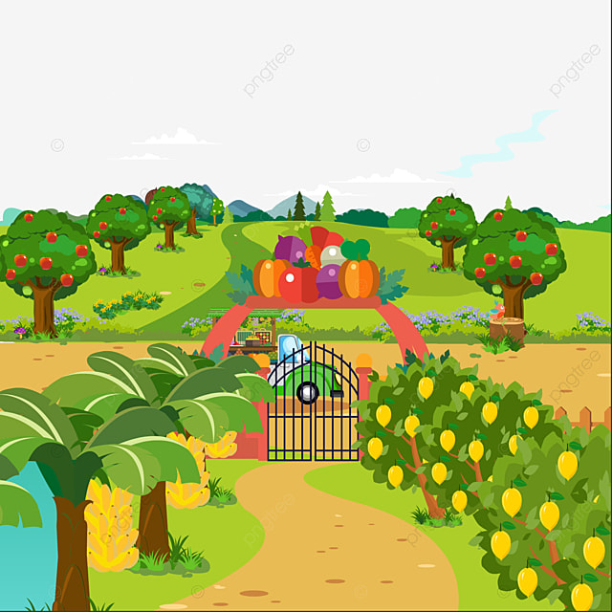

Slide 6
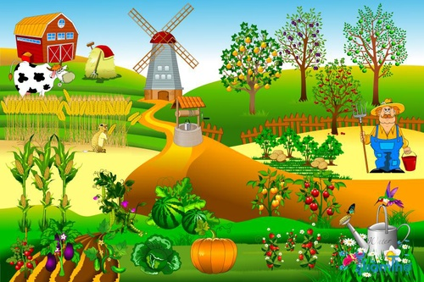

Slide 7



10
8

Slide 8

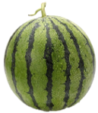
8
7

Slide 9
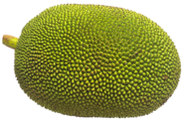
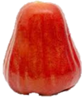
7
9

Slide 10


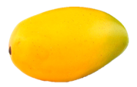




PHẦN 2
SO SÁNH SỐ LƯỢNG CỦA BA NHÓM ĐỐI TƯỢNG TRONG PHẠM VI 10

Slide 11
10
9

Slide 12
10
8

Slide 13
9
8

Slide 14
10
9
8

Slide 15
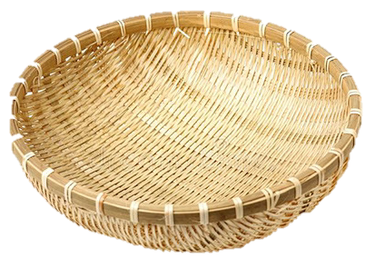
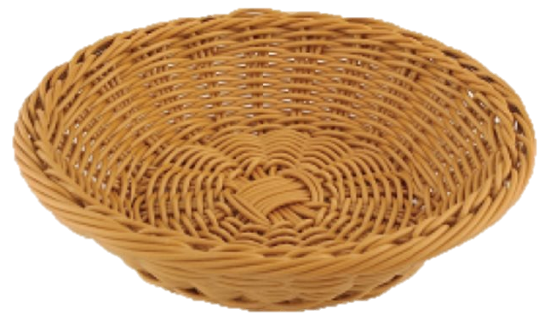
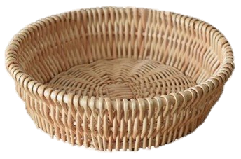
Các con xếp các quả đại điện cho nhóm theo thứ tự từ nhiều đến ít.
Rổ số 1 cho đại diện nhóm quả nhiều nhất.
Rổ số 2 cho đại diện nhóm quả ít hơn
Rổ số 3 cho đại diện nhóm quả ít nhất
1
2
3

Slide 16
Các con xếp các quả đại điện cho nhóm theo thứ tự từ ít đến nhiều.
Rổ số 1 cho đại diện nhóm quả ít nhất.
Rổ số 2 cho đại diện nhóm quả nhiều hơn
Rổ số 3 cho đại diện nhóm quả nhiều nhất
1
2
3

